Slide 1
D.PURSANG

Slide 2
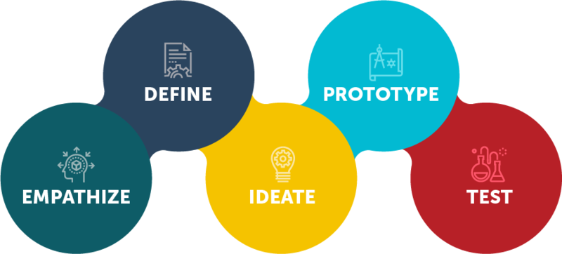
Processus du design thinking

Slide 3
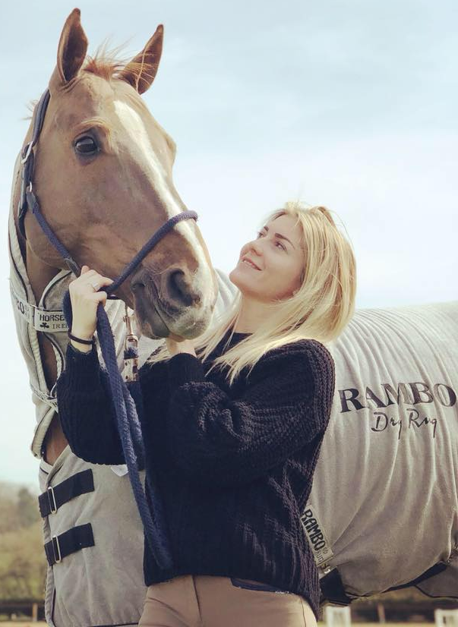
Margaux
22 ans
Cavalière depuis 10 ans
Problèmes rencontrés :
Blessures à répétition
Manque de résultats probants

Slide 4
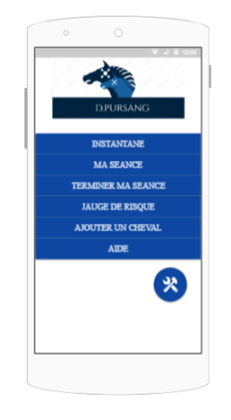
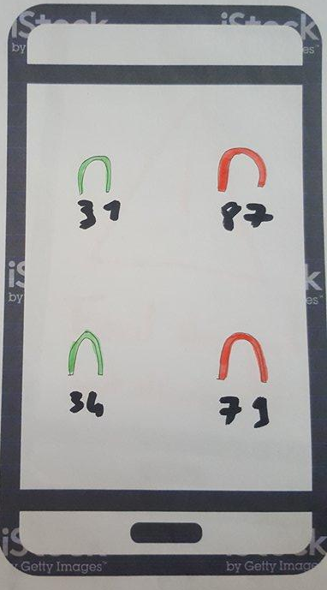
Objectif du projet : “Améliorer les performances sportives des cavaliers”
Fournir au cavalier des informations sur l’équilibre du cheval
En instantané
Sur un exercice
Sur une séance
Sur plusieurs semaines

Slide 5
Test du prototype Retour de Margaux:
“C’est vachement bien !”
“C’est beaucoup plus intuitif avec 4 bracelets
“L’idée du graphique est bien. Après il faut savoir quoi en faire.”

Slide 6
Valeur pour l’utilisateur
→ Deux valeurs ajoutées distinctes:
SANTÉ
Éviter blessures
Prévenir en cas de problème
Anticiper
PERFORMANCES
Equilibre
Intensité des chocs
Force d’impulsion

Slide 7
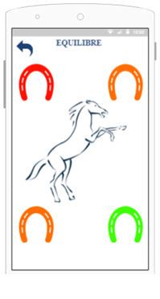
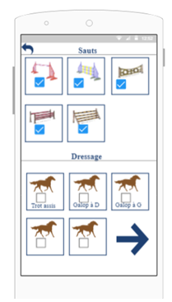
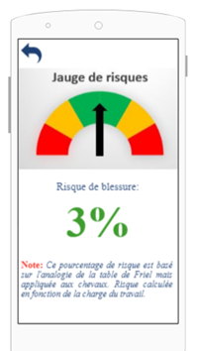
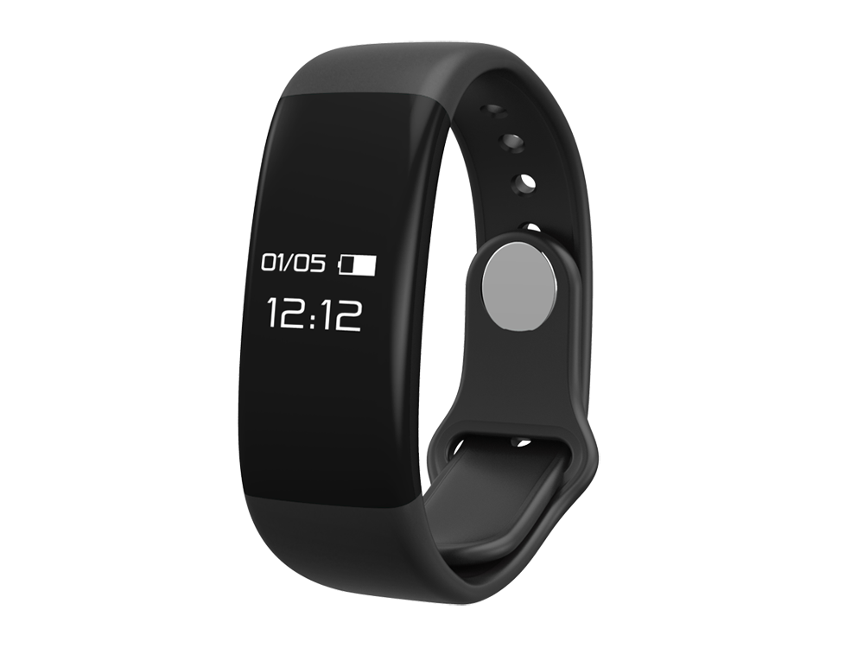
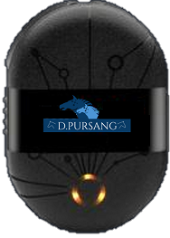
Produit final

Slide 8
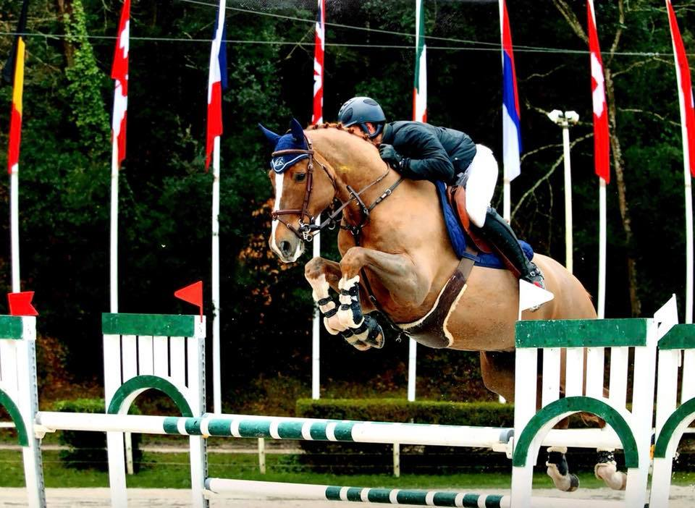
“Je pense que cette application va m’aider à mieux comprendre mon cheval, éviter les blessures et être plus performante en compét’ même si on peut l’améliorer. “

Slide 9
Conclusion

